Slide 1
2021 RG 동아리 특강
5. RG 엔진 기초

Slide 2
목차
1. 엔진 구조와 라이프 사이클
2. 씬과 오브젝트, 컴포넌트
3. 스프라이트 렌더링
4. 키보드 입력
5. 예제

Slide 3

1. 엔진 구조와 라이프 사이클

Slide 4
1. 엔진 구조와 라이프 사이클
플레이어 (사용자)
사용자가 플레이하는
표면상의 게임
게임 엔진(프레임워크)는 게임 개발자의 해야 할 일을 줄여줌
그래픽, 입출력, 물리엔진 등을 고려하지 않아도 됨
여러분들이 만든
게임의 시스템
구조, 그래픽, 입출력 등
깊은 수준의 엔진

Slide 5
1. 엔진 구조와 라이프 사이클
RG2R
디콘 응용을 위해서 개발된 RG 동아리를 위한 게임 프레임워크
기본적으로 유니티와 비슷한 구조
made by ME

Slide 6
1. 엔진 구조와 라이프 사이클
개발자
프레임워크 위에
직접 만든 게임
라이프사이클 위에서 기능을 추가하거나
혹은 직접 컴포넌트를 추가하여 개발
게임을 구성할
씬, 오브젝트, 컴포넌트
씬(세상)을 만들고, 씬에 직접 만든 오브젝트들을 배치하여 게임을 구성
미리 만들어진 컴포넌트 혹은 직접 만든 컴포넌트를 사용할 수 있음
입출력, 그래픽, 텍스쳐
등을 관리하는 매니저
렌더링, 텍스쳐, 소리, 입력, 윈도우 등은 가장 기본인 매니저들이 관리함
개발자는 매니저들을 호출해서 원하는 명령만 수행하면 됨

Slide 7
1. 엔진 구조와 라이프 사이클
씬
오브젝트
오브젝트
게임의 구성 요소로는 크게 씬과 오브젝트, 컴포넌트로 나뉨
씬은 오브젝트들이 존재하는 공간
오브젝트는 게임을 구성하는 요소들
컴포넌트는 오브젝트들의 특성이나 역할, 기능
컴
포
넌
트
컴
포
넌
트
오브젝트
오브젝트
컴
포
넌
트
컴
포
넌
트

Slide 8
1. 엔진 구조와 라이프 사이클
씬
오브젝트
오브젝트
컴
포
넌
트
컴
포
넌
트
라이프 사이클은 각 요소들이 시간에 따라서 반복되는 것으로
Render, Update, Start, Destroy 등으로 나뉘며, 이는 요소마다 다름
Update와 Render의 경우, 씬의 업데이트는 오브젝트의 업데이트를
호출하며 오브젝트의 업데이트는 컴포넌트의 업데이트를 호출함
오브젝트
오브젝트
컴
포
넌
트
컴
포
넌
트

Slide 9
1. 엔진 구조와 라이프 사이클
씬의 라이프 사이클
Start
Update
Render
Finish
Register
Destroy
씬은 Update와 Render가 반복되는 구조
각각의 라이프 사이클의 요소는 OnUpdate 같은 함수를 통해서 제어가 가능
씬 등록의 경우 이후 씬 관리 챕터에서 자세하게 다룰 예정

Slide 10
1. 엔진 구조와 라이프 사이클
오브젝트의 라이프 사이클
Start
Update
Render
Destroy
오브젝트 또한 Update와 Render가 반복되는 구조
오브젝트는 비활성화를 해서 업데이트를 중지시킬 수 있음

Slide 11
1. 엔진 구조와 라이프 사이클
컴포넌트의 라이프 사이클
Start
Update
Destroy
컴포넌트는 Render 없이 Update가 반복되며
Render는 Renderer라는 특수한 컴포넌트에만 존재함

Slide 12
엔진 구조를 대략적으로 배웠으니
일단 엔진을 실행시켜봅시다

Slide 13
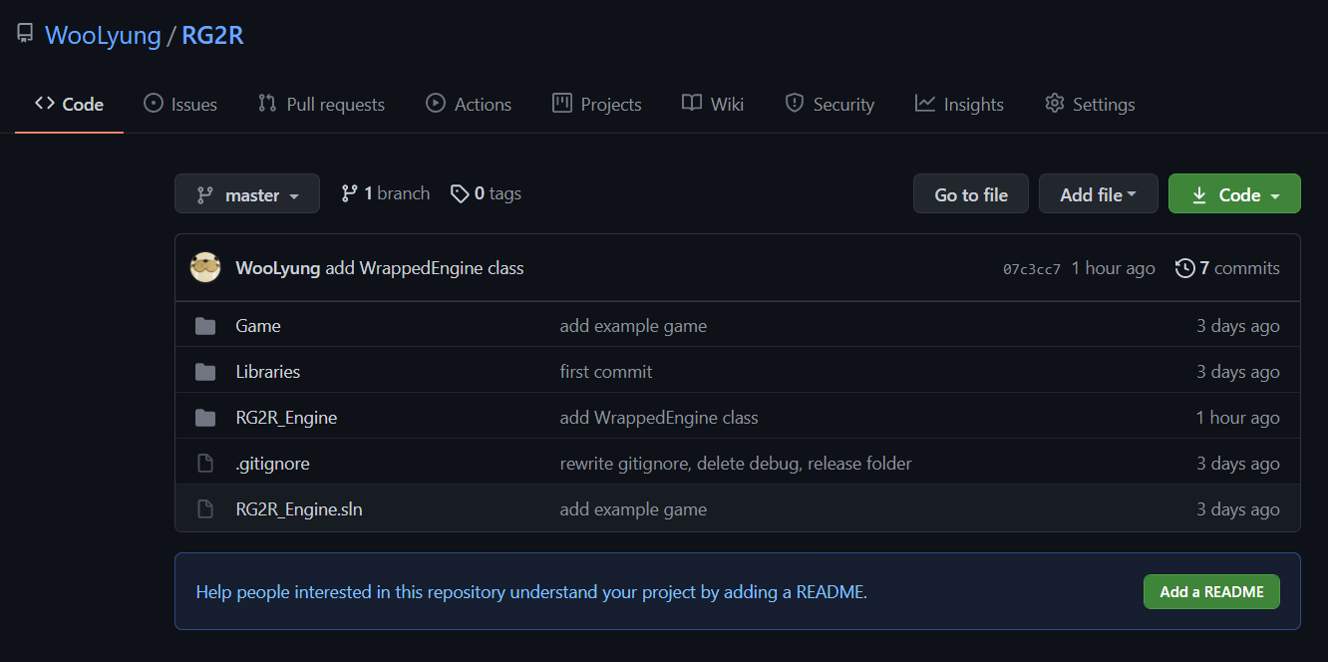
1.5. RG2R 실행시키기
https://github.com/WooLyung/RG2R

Slide 14
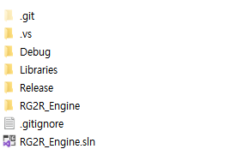
1.5. RG2R 실행시키기
RG2R_Engine.sln 을 클릭하여 실행
VS에서 실행시켜도 되지만, 추가적인 설정이 필요함

Slide 15
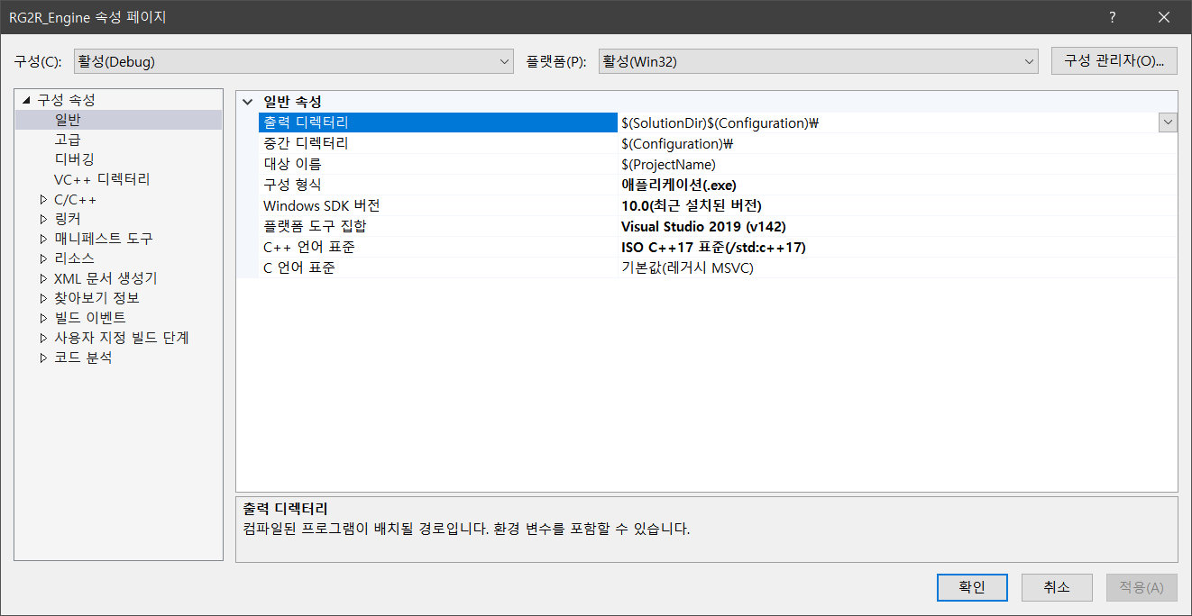
1.5. RG2R 실행시키기
프로젝트 설정 → 일반 → C++ 언어 표준
C++17 기준으로 개발되었으며, 다른 버전일 경우 오류가 발생

Slide 16
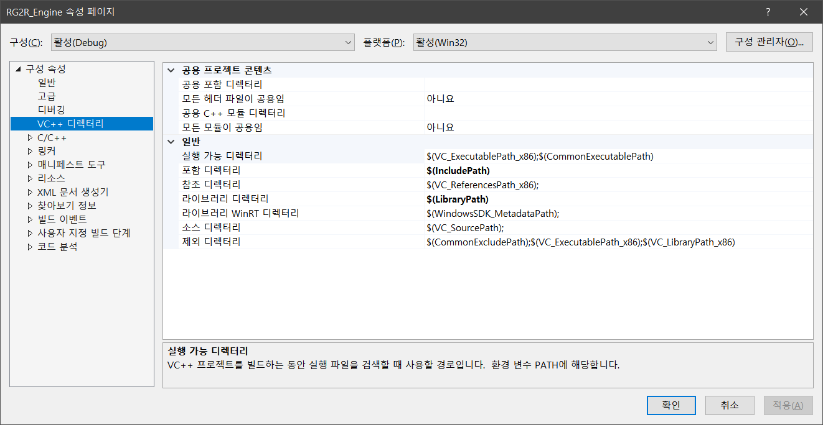
1.5. RG2R 실행시키기
프로젝트 설정 → V/C++ 디렉터리 → 포함, 참조 디렉터리
위와 같이 외부 라이브러리 설정이 안된 경우 오류가 발생, 설정해줘야 함

Slide 17
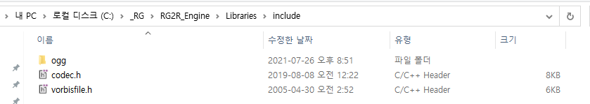
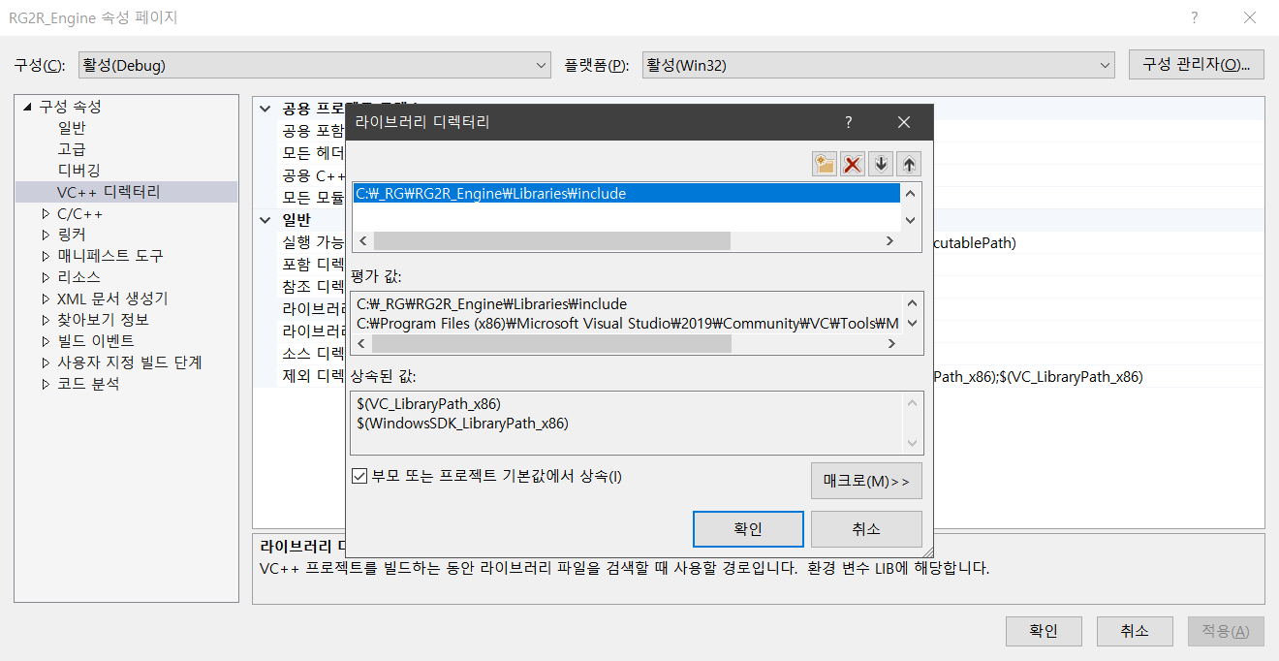
1.5. RG2R 실행시키기
프로젝트 폴더의 Libraries/include 와 Libraries/lib 의 경로를 각각
포함 디렉터리, 라이브러리 디렉터리에 복사, 붙여넣기

Slide 18
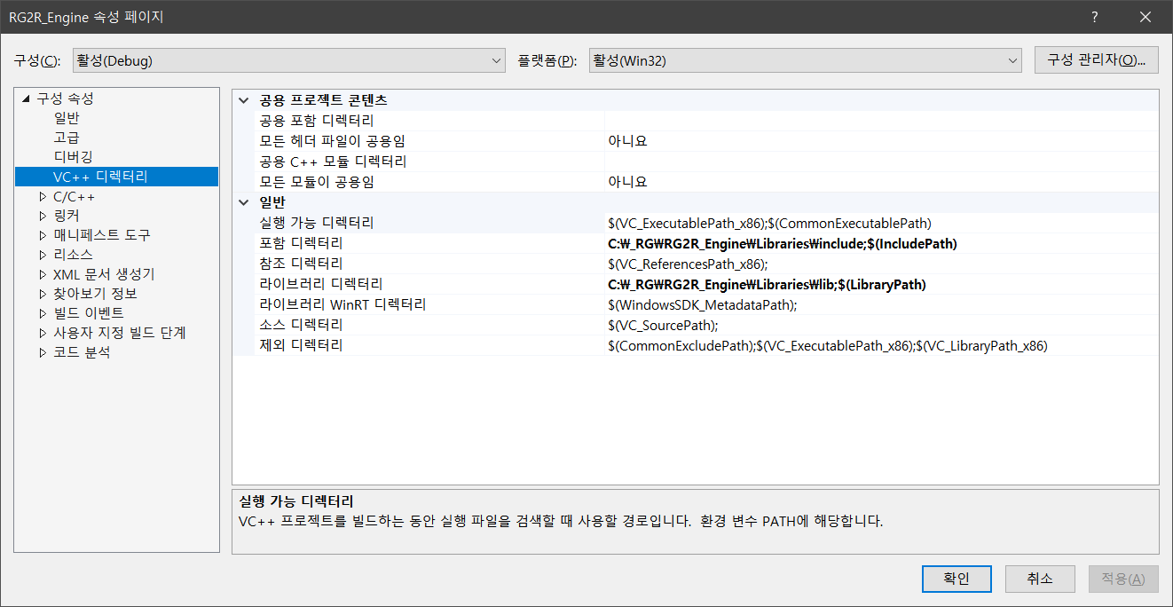
1.5. RG2R 실행시키기
이렇게 설정이 된 상태면 실행 준비 끝

Slide 19
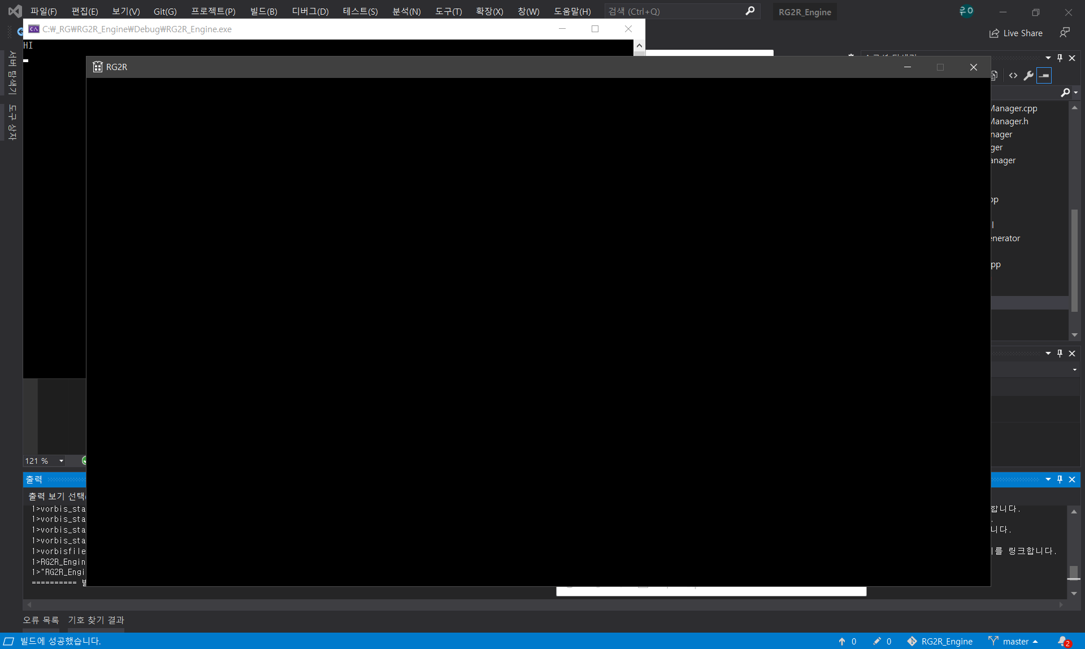
1.5. RG2R 실행시키기
검은 화면과 콘솔에 HI가 출력되면 실행 성공

Slide 20
2. 씬과 오브젝트, 컴포넌트
#include"stdafx.h"
#include"WrappedEngine.h"
#include "Scene.h"
#include "TestScene.h"
#if defined(_DEBUG)
int main()
#else
int WINAPI WinMain(HINSTANCE, HINSTANCE, LPSTR, int)
#endif
{
WrappedEngine()
.SetFirstScene(new TestScene)
.Start();
}
main.cpp
WrappedEngine은 엔진과 게임을 구분하기 위해서 만들어졌으며, 메인 함수에서 생성 후 실행시킴
SetFirstScene 으로 가장 처음에 실행될 씬을 설정하고, Start 를 실행시키면 게임 엔진이 실행됨

Slide 21
2. 씬과 오브젝트, 컴포넌트
씬
#pragma once
#include "Scene.h"
class TestScene
: public Scene
{
void OnStart();
};
TestScene.h
씬은 기본적으로 Scene 클래스를 상속받으며, 여러 라이프 사이클 관련 메소드들을 오버라이드 하여 사용함
가장 대표적인 메소드로 OnStart(), OnUpdate() 가 있지만, 일반적으로 OnStart() 로 오브젝트를 생성해서
게임의 처리는 오브젝트가 처리하도록 하는 방법을 추천함

Slide 22
2. 씬과 오브젝트, 컴포넌트
씬
#include "stdafx.h"
#include "TestScene.h"
void TestScene::OnStart()
{
std::cout << "HI" << std::endl;
}
TestScene.cpp
기본 코드에 있는 TestScene는 콘솔에 HI를 출력하는 코드가 있음
이 부분을 수정해서 오브젝트를 추가하고, 기능을 수행하도록 할 수 있음

Slide 23
2. 씬과 오브젝트, 컴포넌트
씬
#if defined(_DEBUG)
int main()
#else
int WINAPI WinMain(HINSTANCE, HINSTANCE, LPSTR, int)
#endif
{
Scene* scene = new Scene();
scene->onStartListener = []() {
std::cout << "HI" << std::endl;
};
WrappedEngine()
.SetFirstScene(scene)
.Start();
}
Scene을 상속받아서 새로운 씬을 만들 필요 없이, Scene에 있는 이벤트 리스너에
람다식을 넣어서 사용할 수도 있음. 이 방법은 오브젝트로 마찬가지로 존재
이 기능은 굳이 클래스로 만들 필요 없을 만큼 간단한 씬/오브젝트 추가에 사용함
(수업에선 사용하지 않을 예정, 사용은 자유)

Slide 24
2. 씬과 오브젝트, 컴포넌트
오브젝트
#include "stdafx.h"
#include "TestObject.h"
void TestObject::OnStart()
{
std::cout << "오브젝트 스타트" << std::endl;
}
void TestObject::OnUpdate()
{
std::cout << "오브젝트 업데이트" << std::endl;
}
#pragma once
#include "Object.h"
class TestObject
: public Object
{
void OnStart();
void OnUpdate();
};
TestObject.h
TestObject.cpp
게임 오브젝트는 Object를 상속받아서 만들 수 있음
씬과 마찬가지로 Object의 라이프 사이클 관련 함수들을 오버라이드하여 기능을 구현함

Slide 25
2. 씬과 오브젝트, 컴포넌트
오브젝트
#include "stdafx.h"
#include "TestScene.h"
#include "TestObject.h"
void TestScene::OnStart()
{
AttachObject(new TestObject);
}
TestScene.h
씬의 AttachObject() 메서드를 이용하면 씬에 오브젝트를 추가할 수 있음
CreateObject() 메서드를 사용하면 빈 Object 객체를 생성하여 추가함

Slide 26
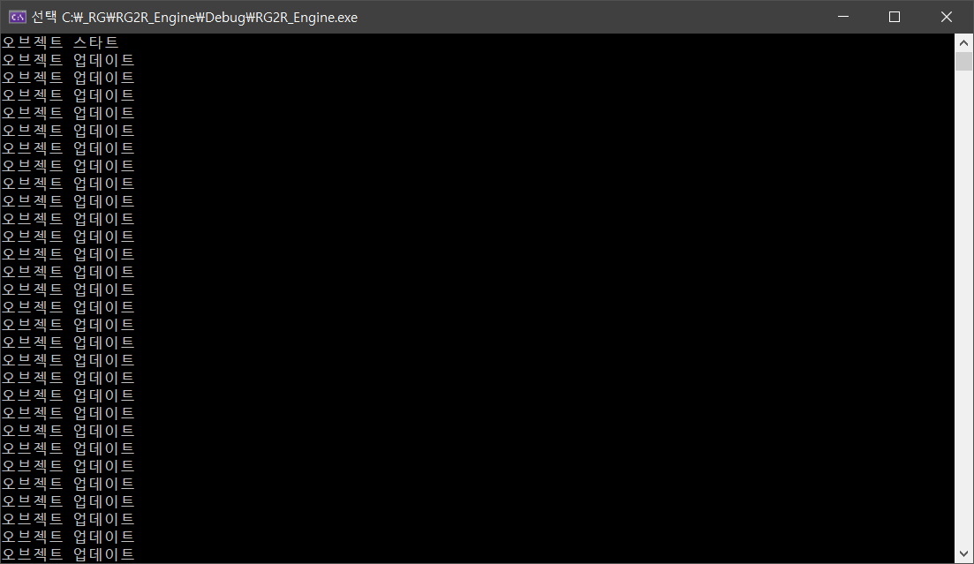
2. 씬과 오브젝트, 컴포넌트
오브젝트
실행시켜보면, 스타트 후 업데이트가 반복됨을 확인할 수 있음

Slide 27
2. 씬과 오브젝트, 컴포넌트
컴포넌트
#include "stdafx.h"
#include "TestObject.h"
#include "Transform.h"
#include "SpriteRenderer.h"
void TestObject::OnStart()
{
SpriteRenderer* renderer = AttachComponent<SpriteRenderer>();
Transform* transform = GetComponent<Transform>();
}
void TestObject::OnUpdate()
{
std::cout << "오브젝트 업데이트" << std::endl;
}
TestObject.cpp
컴포넌트는 AttachComponent<>() 를 이용해서 오브젝트에 추가할 수 있으며
기존의 컴포넌트는 GetComponent<>() 를 이용해서 가져올 수 있음
Transform 컴포넌트는 위치, 크기, 각도 등을 저장하며, 모든 오브젝트에 기본적으로 존재

Slide 28
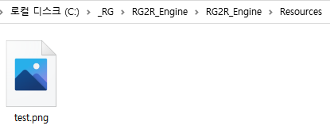
3. 스프라이트 렌더링
프로젝트 폴더 안에 사용할 스프라이트를 저장
게임을 만들 땐 RG2R_Engine 아래에 있는 리소스들을 사용할 수 있음

Slide 29
3. 스프라이트 렌더링
#include "stdafx.h"
#include "TestObject.h"
#include "Transform.h"
#include "SpriteRenderer.h"
void TestObject::OnStart()
{
SpriteRenderer* renderer = AttachComponent<SpriteRenderer>();
Transform* transform = GetComponent<Transform>();
renderer->SetTexture("Resources/test.png");
}
void TestObject::OnUpdate()
{
}
TestObject.cpp
renderer->SetTexture로 스프라이트의 경로를 지정해주고 실행하면 오브젝트가 보임

Slide 30
3. 스프라이트 렌더링
#include "stdafx.h"
#include "TestObject.h"
#include "Engine.h"
void TestObject::OnStart()
{
renderer = AttachComponent<SpriteRenderer>();
transform = GetComponent<Transform>();
renderer->SetTexture("Resources/test.png");
transform->SetAnchor(32.f, 32.f);
}
void TestObject::OnUpdate()
{
transform->SetRot(transform->
GetRot() + 360.f * RG2R_TimeM->GetDeltaTime());
}
#pragma once
#include "Object.h"
#include "Transform.h"
#include "SpriteRenderer.h"
class TestObject
: public Object
{
Transform* transform;
SpriteRenderer* renderer;
void OnStart();
void OnUpdate();
};
TestObject.h
TestObject.cpp
위의 코드를 작성하고 실행시키면 흰색 네모가 1초에 1바퀴씩 돌아가는 것을 확인할 수 있음
트랜스폼의 앵커는 중심점의 위치(기본값은 0,0으로 모서리)를 나타냄
Engine.h 헤더의 RG2R_TimeM은 시간 매니저를 가져오며, 시간 관련 기능을 위해서 사용

Slide 31
4. 키보드 입력
void TestObject::OnUpdate()
{
transform->SetRot(transform->GetRot() + 360.f * RG2R_TimeM->GetDeltaTime());
if (RG2R_InputM->GetKeyState(KeyCode::KEY_SPACE) == KeyState::KEYSTATE_ENTER)
Destroy();
}
TestObject.cpp
키보드와 마우스 입력은 인풋 매니저 (RG2R_InputM 으로 호출)로 할 수 있으며,
GetKeyState()는 현재 키보드 상태에 맞춰서 KeyState를 반환함 (ENTER, STAY, EXIT, NONE)
오브젝트 클래스의 Destory()는 오브젝트를 제거하며, 위 코드는 스페이스바를 누르면 오브젝트를 제거함

Slide 32
5. 예제
예제

Slide 33
수업 끝
5. RG 엔진 기초

Slide 34
과제
없음

Slide 35
끝
5. RG 엔진 기초

